Slide 1
《马克思主义基本原理概论》
第五章
资本主义的发展及其趋势

Slide 2
第五章 资本主义的发展及其趋势
第一节 垄断资本主义的形成与发展
第二节 正确认识当代资本主义的新变化
第三节 资本主义的历史地位和发展趋势

Slide 3
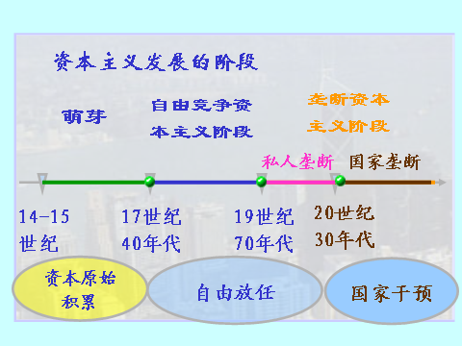

第一节 垄断资本主义的形成与发展

Slide 4

一、资本主义从自由竞争到垄断
（一）生产集中与垄断的形成
自由竞争是在资本主义发展初期,各商品生产者为了争夺有利生产和销售条件,所进行资本自由转移,不受限制的竞争
自由竞争
生产集中
科技革命
  生产集中是指随着竞争和危机的发展，尤其是股份公司的发展使生产要素和社会产品日益集中少数大企业，它们在社会生产中占有较大份额

Slide 5


科技革命
生产集中
股份公司
自由竞争
垄断
兼并、联合
经济危机
 垄断：是指少数大企业为了获取高额垄断利润而结成联盟，以控制和操纵某些部门的生产和销售市场。

Slide 6
（二）垄断条件下竞争的特点
垄断在竞争的基础上产生，垄断并没有消除竞争，而是与之并存。
垄断时期存在竞争的原因：
垄断没有消除商品经济；
垄断统治不能囊括所有的部门企业；
垄断组织实力变化会引起新的竞争。

Slide 7
垄断阶段竞争的形式：
垄断组织内部；
垄断组织之间；
垄断组织与非垄断组织等。

Slide 8
垄断阶段竞争的特点：
竞争的主体垄断资本家；
竞争的目的获得高额垄断利润；
手段是凭借强大的经济、政治和军事力量；
形式为式样包装、技术专利和广告等非价格；范围是在国内和国际市场；
程度更为激烈和持久；后果是破坏作用严重。

Slide 9
（三）金融资本与金融寡头
垄断资本主义是金融资本和金融寡头的统治。
工业垄断基础上银行资本也由集中走向垄断，此时银行的新作用由普通借贷款的中介人，变成操纵社会经济活动的万能垄断者。

Slide 10
金融资本是由垄断工业资本与垄断银行资本融合生长的新型资本，其融合的方式有资本交织和人事结合。
金融寡头是控制大量金融资本的少数最大资本集团。其在政治上是通过“个人联合”形式，在经济上是通过“参与制”形式进行统治。

Slide 11
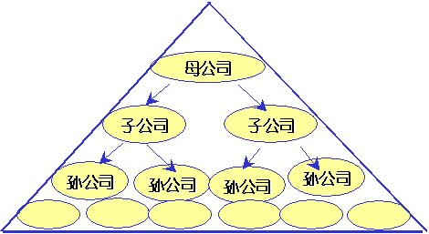
金融寡头在经济领域内的控制主要是通过参与制实现的。即通过掌握“股票控制额”而对母公司、子公司、孙公司建立层层控制，并进而控制整个国民经济。

Slide 12
（四）垄断价格和垄断利润
私人垄断资本统治的实质是通过垄断价格获取垄断利润
垄断价格是垄断组织凭借其垄断地位规定的旨在保证最大限度利润的市场价格
垄断价格＝成本价格＋垄断利润
垄断高价是垄断组织在销售商品时规定的超过商品价值和生产价格的垄断价格。
垄断低价是垄断组织向非垄断企业或生产者购买原材料和其它初级产品时，所规定低于商品生产价格或价值的垄断价格。

Slide 13
垄断价格特点
垄断价格的出现，使价值规律的作用形式歪曲地表现为大部分商品的市场价格采取了垄断价格的形式，它具有高昂性、稳定性等特点，但没有违背价值规律。

Slide 14
垄断价格实质
垄断价格的确定不能完全脱离价值，价值仍然是价格的基础；
垄断价格不能增加商品价值总量，从全社会看，社会的商品价格总额等于价值总额；
垄断价格的制定和变化，归根到底取决于商品生产耗费的社会必要劳动时间及其变化。
垄断价格实质是对社会财富作出有利于垄断资本家再分配的工具和手段。

Slide 15

垄断统治的实质是获取垄断利润
垄断利润是垄断资本家凭借其在生产和流通中的垄断地位，获得的大大超过平均利润的高额利润。

Slide 16
垄断利润的来源：
对本国无产阶级和劳动人民的剥削
对非垄断和中小资本家的部分利润的获取
利用国家政权有利于垄断资本的国民收入再分配
对别国劳动人民的剥削和海外财富的掠夺
归根是来源于工人阶级和其他劳动者创造的价值和剩余价值转化。

Slide 17
二、垄断资本主义的发展
（一）国家垄断资本主义的产生和发展
国家垄断资本主义是私人垄断资本和国家政权相结合，服从于私人垄断统治利益的一种资本主义。
国家垄断资本主义的发展阶段：一战前的产生形成时期；到二战结束初期的不稳定发展；二战后至今的广泛发展。
战后国家垄断资本主义的发展特征具有经常性、广泛性、持续性和稳定性。

Slide 18
国家垄断资本主义发展的原因
第一，社会生产力的发展要更大范围内支配生产资料。
第二，经济波动的加深要求借助国家政府力量采取反危机措施。
第三，社会各阶级和阶层之间的矛盾要求国家协调利益分配。
归根到底是资本主义生产社会化与资本主义私有制基本矛盾激化的产物。

Slide 19
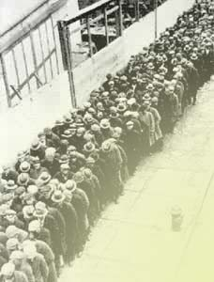
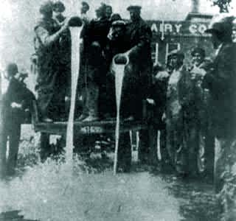
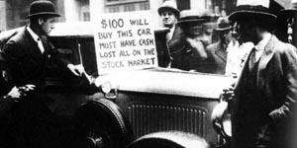
资本主义经济危机（20世纪30年代）
★
30年代危机期间排队领取食品的美国饥民
★1929-1933年期间美国农场主
销毁“过剩”牛奶
★
1929年美国大危机时的场景：图中的牌子上写道：“100美元可买下这辆轿车，在股市上丧失了一切，急需现钞。”

Slide 20
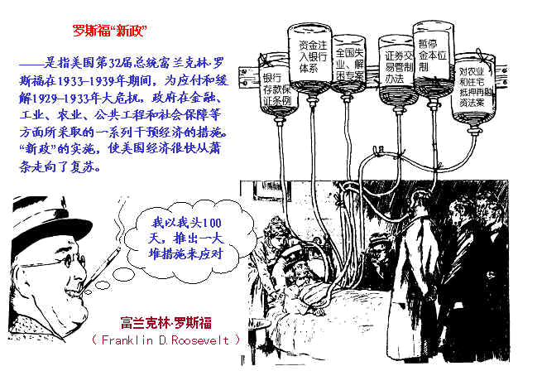

Slide 21

（三）国家垄断资本主义的
形式和实质
1. 国家所有直接经营企业
2.国家和私人共有合营资本
3.国家调节和控制下的垄断资本
4.宏观调节和微观规制

Slide 22

国家垄断资本主义的发展对资本主义经济起了积极作用,在一定程度克服私人垄断资本狭隘界限、适应并促进社会生产力发展、缓和劳资矛盾、加快了经济现代化进程；
但是它建立在资本主义私有制基础上，没有根本消除其基本矛盾，实质是私人垄断资本利用国家政权力量为其服务，来获取高额利润的手段和形式。

Slide 23

（二）垄断资本在世界范围的扩展
垄断资本在世界范围扩展的动因：进行资本输出获取高额利润；技术输出争夺国际市场；确保原料和能源稳固来源；
垄断资本在世界范围扩展的基本形式：
借贷资本输出；生产资本输出；商品资本输出；
从资本输出的来源看：
私人资本输出；国家资本输出；

Slide 24
资本输出的重要意义
资本输出成为金融资本利用大量“过剩资本”，到国外寻求投资场所，以获取巨额垄断利润的重要手段；
是金融资本剥削和掠夺经济落后国家的坚实基础；
是金融资本向外进行经济扩张、争夺世界商品销售市场和原料产地的有力手段。

Slide 25
垄断资本在世界范围扩展的后果：
从资本输出国看：
带来高额利润和利息、缓解了国内的矛盾和危机
出现产业空心化、加深国家间的矛盾
从资本输入国看：
加速了自然经济的瓦解，促进了民族经济的发展
国民经济受冲击，增加外资依赖性

Slide 26
现阶段资本输出的新特点
输出流向：由发达资本国家向经济落后国家输出发展为多方向输出；
输出类型：由私人资本输出发展为国家资本输出；
输出方式：发达资本国家向发展中国家的资本输出多采取所谓“援助”的方式进行。

Slide 27

跨国公司统治
在两个或更多国家建立子公司或分公司，由母公司进行有效控制和统筹决策，从事跨国界生产经营活动的经济实体。
——联合国贸易发展会议
跨国公司的特点：规模巨大，以一国资本为主；掌握大量前沿科技成果；活动范围以全球为战略目标；以公司长远利益为决策依据；实行统一领导、分散经营的管理体制。

Slide 28
跨国公司对世界经济的影响
其对外扩张和掠夺大大加快了产业资本国际化，促进了经济技术交流和资源配置的国际化进程。
其遍布世界各地的子公司和分支机构，经济上控制所在国市场和原料，掠取高额利润；政治上为维护自身利益，干预所在国内政，是世界不安宁根源之一。

Slide 29
（三）垄断资本主义的实质
垄断资本统治的基本经济特征：
（1）垄断组织在经济生活中起决定作用；
（2）是金融资本和金融寡头的统治；
（3）资本输出具有特别重要意义；
（4）瓜分世界市场的国际垄断同盟形成；
（5）最大列强把世界领土分割完毕；

Slide 30
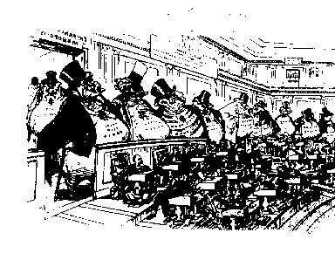
垄断资本家控制下的美国参议院

Slide 31


垄断统治是帝国主义的经济实质。
资本在世界范围扩展的后果：垄断资本凭借垄断地位获取高额利润，对内通过金融资本从经济到政治实行国家统治，对外进行侵略扩张，通过资本输出和分割领土确保原料市场的稳固来源。二战后垄断资本采用新殖民主义手法，打着援助旗号继续对发展中国家进行剥削，以维护世界霸权统治，其垄断统治的实质没有改变。

Slide 32

三、经济全球化及其后果
（一）经济全球化的表现
经济全球化是指在现代科学技术进步加快、社会分工和国际分工不断深化的情况下，把世界的生产、贸易、金融等活动紧密联系在一切，使各国各地区之间的经济活动相互依存、相互开放的过程和趋势。

Slide 33
经济全球化与生产和资本国际化区别
第一，国际化是与产业革命、工业经济相适应;全球化自然与信息经济的发展相联系。
第二，国际化是以垂直型分工为基础;全球化则是以水平型分工为基础。
第三，国际化反映的是以商品交换和资本流动为主的经济交往方式;全球化反映的是各种生产要素流动的经济交往方式。
第四，国际化主要以国家为国际经济联系的主体;全球化是在以国家为国际经济联系的主体外，跨国公司成为更重要的主体。

Slide 34

经济全球化的表现
生产全球化
贸易全球化
金融全球化
企业经
营全球化

Slide 35


生产领域的国际分工和协作增强
垂直型国际分工发展为水平型分工
1. 生产全球化
世界性的
生产网络

Slide 36






英国
法国
为什么一架飞机
要由许多国家共同产？
德
国
荷兰、比利时
西班牙

Slide 37

流通领域中国际交换的范围、规模、程度增强
贸易自由化程度提高，全球贸易快速增长
2. 贸易全球化
网络贸易（电子商务）的出现与发展

Slide 38
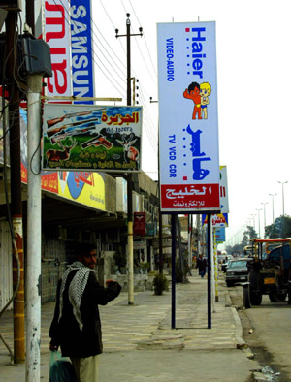

Slide 39
国际直接投资超过国际贸易
金融自由化
国际金融市场的形成
3. 金融全球化
金融创新活动的不断涌现

Slide 40
国际金融市场
国际信贷市场
国际债券市场
国际股票市场
国际外汇市场
国际衍生金融工具市场

Slide 41
1.跨国公司从事各领域生产经营活动;
2.跨国公司遍布世界各地的分支机构
3.跨国公司成为国际投资、
贸易和金融活动的主体
4.企业经
营全球化

Slide 42




(二)经济全球化的动因
经济全球化是在生产国际化和资本国际化基础上产生和发展起来的，在20世纪90年代进程明显加快，其主要原因:
(1)科技革命进步生产力的发展；
(2)跨国全球范围生产要素配置；
(3)各国市场经济趋向的改革;

Slide 43






(三)经济全球化的实质和后果
世界资本主义体系的产生和发展
第二次科技革命
殖民地附属国
第三次科技革命
穷国与富国的分化
地理大发现
殖民掠夺
第一次科技革命
东方从属于西方
经济全球化的实质——发达资本主义国家占优势、为主导的经济。

Slide 44

经济全球化对世界经济的
推动作用
生产要素以空前的速度和规模 在世界范围内流动
生产网络化的体系形成 投资外向化日益凸现
贸易自由化的范围扩大 金融国际化的进程加速
科学技术在世界范围内得到 广泛传播和应用

Slide 45
经济全球化对世界经济的
消极作用
把市场经济的矛盾扩展到世界范围
把资本的动机和目的扩展到世界范围
把一国经济政治发展的不平衡扩展到世界范围
把一国资本主义发展中的两极分化扩展到世界范围

Slide 46



经济全球化福利的分配很不平等
经济全球化更青睐于发达国家：
处于国际分工的制高点
在国际经济交往中所获得的利益必然多于发展中国家
发达国家
经济全球化使得世界经济的达到相互依存的高度，在带来活力和机遇的同时，也向世界各国的经济尤其是发展中国家的经济提出了严峻的挑战。

Slide 47
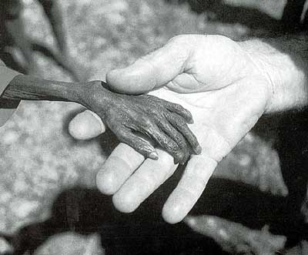


Slide 48
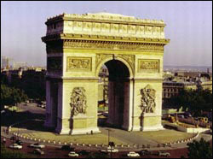


Slide 49
第二节 正确认识当代资本主义的新变化
二战后资本主义发展出现许多新变化和发展:
社会生产力获得了巨大发展；
资本主义生产关系在私有制范围内不断进行调整，出现了资本占有社会化的趋势；
资产阶级政治统治形式趋于完善；
当代资本主义国家推行了一系列社会改良的措施，使工人阶级与资产阶级之间的矛盾相对缓和。

Slide 50

一、资本主义新变化的表现
(一)生产资料所有制的新变化
原本资本家个人占有生产资料随着社会化生产发展变为股份公司联合占有使用,出现所有权与经营权分离;二战后国家垄断资本占据主导地位,体现总资本家剥削雇佣工人。
股份公司法人资本所有权凭借集中化的控股权参与公司治理，监督管理阶层的经营行为，其性质是垄断资本的集体所有制，体现新型资本剥削关系。

Slide 51
（二）劳资关系和分配关系的新变化
资本主义初期工人劳动形式上隶属于资本，机器大工业使工人劳动实际上隶属于资本。
科技革命进步和生产力发展使资本采取新变化:
(1)职工参与企业管理；
(2) 实行终身雇佣制；
(3)职工持股参与利润分配；
(4)推行社会福利制度等。使工人阶级生活状况有较大改善。

Slide 52


资本主义发展初期资本家对工人的严格控制和残酷剥削。
随着科学技术的进步和社会生产力的提高，资本家及其代理人开始采取一些缓和劳资关系的激励制度促使工人自觉地服从资本家的意志。
这些制度主要有：职工参与决策；终身雇佣；职工持股。
二战后发达资本主义国家工人工资水平也有所提高，生活状况得到了较大的改善。

Slide 53


（三）社会阶级、阶层结构的新变化
一是拥有资本所有权的资本家不直接经营企业成为食利者；
二是高级职业经理成为大公司经营活动的实际控制者；
三是知识型和服务型劳动者的数量不断增加；

Slide 54

（四）经济调节机制的新变化
二战后国家对经济的干预，对经济增长、稳定物价、充分就业和维护竞争秩序发挥重要作用，使经济危机形态发生变化
金融危机

Slide 55


（五）政治制度的新变化
一是国家行政机构的权限不断加强集中政府首脑；
二是政治制度多元趋势使公民的权利有所扩大；
三是用加强法制建设来协调社会利益集团间矛盾；
四是改良主义政党的影响力日益扩大。

Slide 56
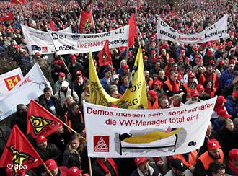
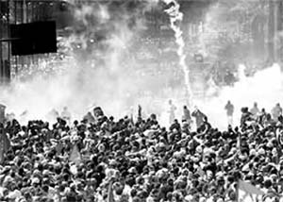
二、当代资本主义新变化的原因和实质
（一）当代资本主义新变化的原因
⑴科学技术革命和生产力的发展，是资本主义变化的根本推动力量；
⑵工人阶级争取自身权力和利益斗争的作用，是推动资本主义变化的重要力量
⑶社会主义制度初步显示的优越性对资本主义产生了一定影响；
⑷主张改良主义的政党对资本主义制度的改革也对资本主义的变化发挥了重要作用。
工人运动

Slide 57
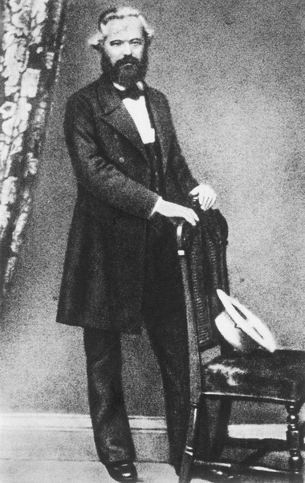
当代资本主义的新变化，不可否认是人类历史进步的表现；但是它并没有、也不可能改变资本主义生产关系的实质：
（1）没有改变资本主义私有制经济基础
（2）没有改变资本主义剥削的实质
（3）没有改变工人阶级受雇佣阶级地位
（4）没有改变资本主义的基本矛盾

Slide 58
第三节 资本主义的历史地位和发展趋势
一、资本主义的历史地位
生产力与生产关系
人类社会发展
的基本矛盾
经济基础与上层建筑
资本主义社会表现为基本矛盾的发展和变化

Slide 59


资本主义社会的产生是不依人们意志为
转移的，与封建社会相比有巨大优越性：
（1）资本主义社会化大生产客观上为先进科学技术的产生和利用提供空间，极大的推动社会生产力的发展。
（2）资本无限追求剩余价值的内在动力和市场商品经济竞争的外在压力，推动了社会生产力的迅速发展。
（3）资本主义政治推崇自由民主制度和思想追求天赋人权平等博爱意识形态，对推动社会生产力发展有重要作用。

Slide 60
社会化大生产
生产关系的调整
部分质变的经济关系
是在资本主义所允许的范围内,生产关系适应生产力要求的自我调整
暂时缓和基本矛盾
获得新的发展空间

Slide 61
资本主义生产关系的自我调整和变化显示了历史发展的总趋势，是向着扬弃私有制、建立符合社会化大生产的公有制社会方向前进。
国家垄断资本
国际
垄断资本
股份资本
私人垄断资本
个人资本

Slide 62
二.资本主义的历史走向
（一）为向社会主义过渡准备条件
首先, 资本主义高度发达的社会生产力为建立社会主义制度准备了坚实的物质基础
其次， 资本主义市场经济现代管理为社会主义的建设提供了可以借鉴的经营和管理方式
 再次，资本主义生产关系从垄断到国家垄断的自我调整和变化显示了历史发展的总趋势 

Slide 63
（二）社会主义取代资本主义的复杂性
1。资本主义基本矛盾运动的复杂性和曲折性，决定了社会主义取代资本主义的长期性
2。资本主义生产关系自我调整，容纳社会生产力的发展使资本主义的灭亡是一个长期的历史过程
3。在世界体系中发达资本主义处于主导和社会主义运动处于低潮，决定了向社会主义过渡的复杂性
4。社会主义制度在建设道路上的探索和完善，使之取代资本主义将是一个相当长的历史时期

Slide 64
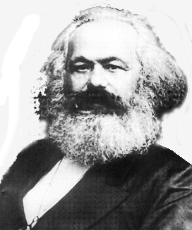
“无论哪一个社会形态，在它所能容纳的全部生产力发挥出来以前，是决不会灭亡的；而新的更高的生产关系，在它的物质存在条件在旧社会的胎胞里成熟以前，是决不会出现的。”
——马克思

Slide 65
本章结束

